Slide 1
Apikal prolaps
SFOG-råd

Slide 2
Hur ska vi behandla apikal prolaps?
Man bör väga in:
→ Klinisk effektivitet - symtomfri på kort sikt?
→ Komplikationsrisk – ev komplikationer ska tolereras i förhållande till preop symtom
→ Hållbarhet – symtomfri och okomplicerat på lång sikt
→ Hänsynstagande till den enskilda patientens förutsättningar→ Sexuellt aktiv? – pat kategorier
→ Resurser: utrustning och läkarkompetens – ska vissa utvalda grupper skickas? Ska vi rekommendera inför soc styrelsens arbete med nivåstrukturering?
Notes:
Vi bör informera patienten om att det finns flera alternativ och att de finns fördelar, nackdelar och komplikationer med de olika behandlingsalternativen.

Slide 3
Apikal prolaps, grupper
Symtom, diagnostik, patientkategorier
Operationsmetoder
Sammanfattande råd

Slide 4
Symtom, diagnostik, patientkategorier
Symtom vid isolerad eller del i flerkompartmentprolaps
Behov av åtgärd relaterat till symtom
Vad ökar recidivrisken? Kan vi påverka? Evidens för prevention av recidivrisk?
Klinisk diagnostik kort, vad är cx-elongation?
Ulj.diagnostik
Kategorier baserat på ålder, sexuell aktivitet, grav önskan, sjuklighet, tidigare kirurgi (prolaps, hyst)

Slide 5
Kirurgisk behandling apikal prolaps
Apikal prolaps
Uterus/Cervix
prolaps
Vaginaltoppsprolaps
Vaginal hysterektomi med fixation
Sakrokolpopexi
med främre plastik
utan främre plastik
Laparoskopisk
Robotassisterad laparoskopisk
Abdominell öppen
Cervix amputation
med främre plastik
utan främre plastik
Sakrouteropexi
Laparoskopisk
Robotassisterad laparoskopisk
Abdominell öppen
Sakrospinosus
ligament fixation
(uni eller bilateral)
Med sutur
Med nät
Sakrospinosus
ligament fixation
(uni eller bilateral)
Med sutur
Med nät

Slide 6
Behandling apikal prolaps
Apikal prolaps
Konservativ behandling med BBT och prolapsring
Vaginal hysterektomi alt cervixamputation
Sacrospinosusfixation med tråd eller nät
Sacrokolpo/sacroutero
Pexi (öppet eller minimalinvasivt)

Slide 7
Op-metoder
Gynopregistret: hur många av de olika op görs med diagnos apikal prolaps (vilka op-koder?) Geografiska skillnader?
Beskriv op-metoderna med evidensbaserat resultat på kort och lång samt komplikationer
Definiera och identifiera avancerade metoder – resurskrävande i något avseende

Slide 8
Behandling apikal prolaps per år 2015-2017 (Gynop)
Apikal prolaps
Konservativ behandling med BBT och prolapsring
Vaginal hysterektomi alt cervixamputation
Sacrospinosusfixation med tråd eller nät
470
Sacrokolpo/sacroutero
Pexi minimalinvasivt
100
2890

Slide 9
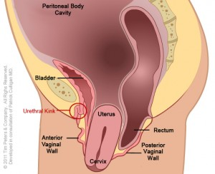

Slide 10
Eligable for the study
n=4047
Excluded (non responders)
n=873 (22%)
Included in the analysis (responders)
n=3174 (78%)
Cervical amputation
n=1979 (62%)
Vaginal hysterectomy
n=1195 (38%)
VH+AC
n=1013 (85%)
CA+AC
n=1757 (89%)
CA
n=222 (11%)
VH
n=182 (15%)

Slide 11
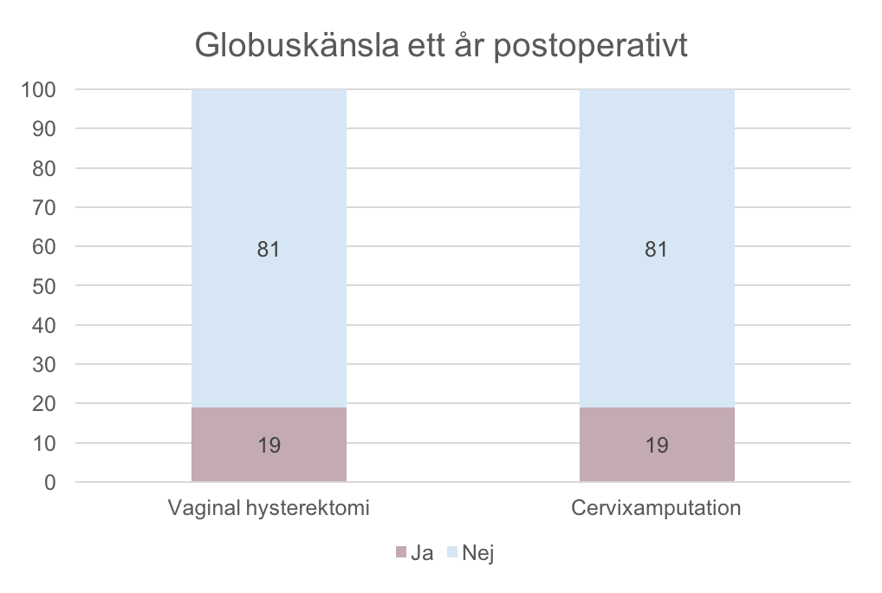
aOR* 1.0 (95% CI 0.7–1.3)
*justerat för ålder, paritet, BMI, preop stadium av prolaps, samtidig främre kolporafi, menopausstatus, symptom vid baseline

Slide 12
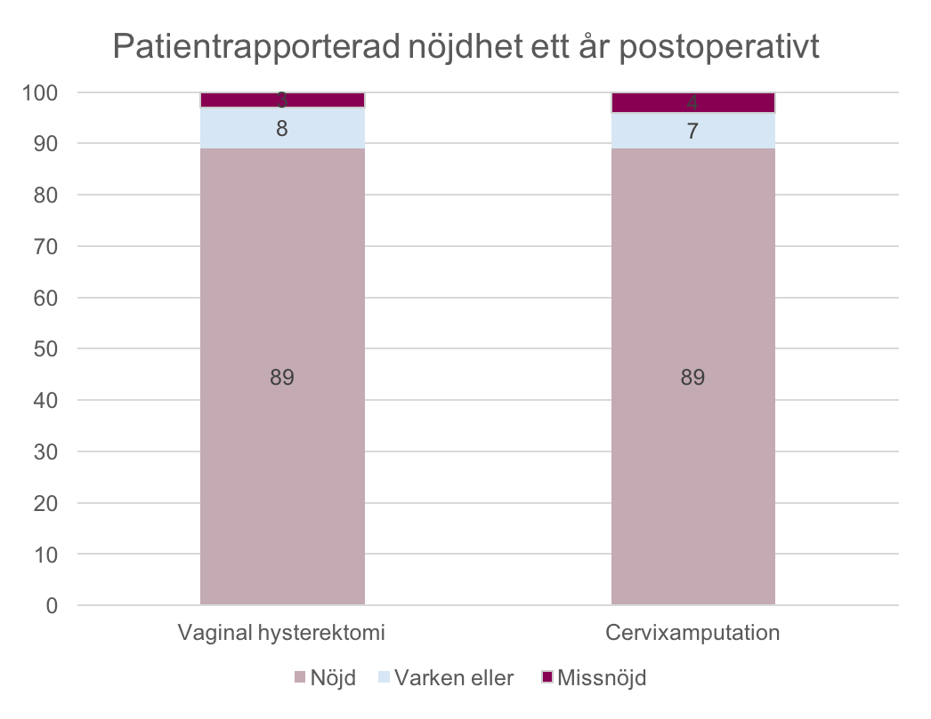
aOR* 1.1 (95% CI 0.8–1.5)
*justerat för ålder, paritet, BMI, preop stadium av prolaps, samtidig främre kolporafi, menopausstatus, symptom vid baseline

Slide 13
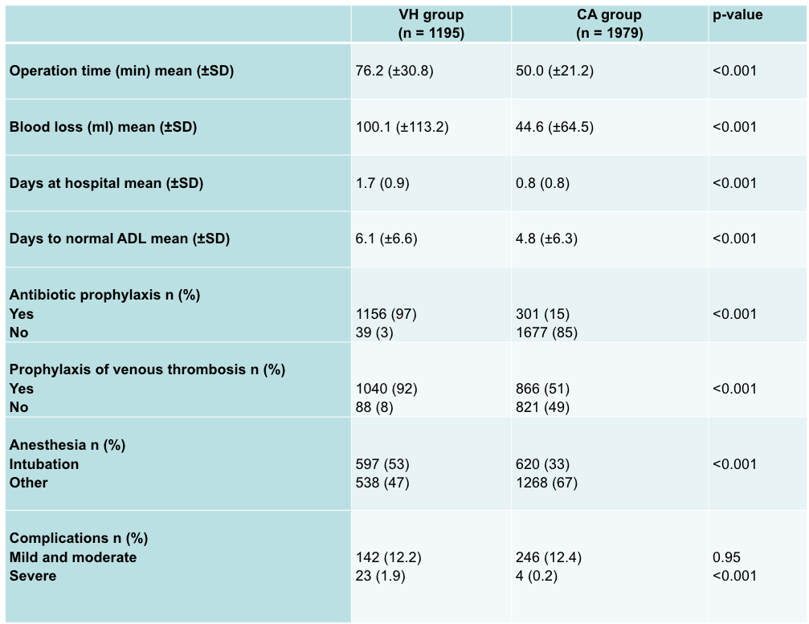
Perioperativ data och komplikationer

Slide 14
Sammanfattande råd
Vilka kan opereras med standardingrepp?
Vilka ska opereras med avancerad metod?
Lämpliga patientkategorier vid olika metoder

